Slide 1
ДУПЉАРИ
АЊА АНЂЕЛКОВИЋ, ТЕОДОРА БАКОВИЋ, АЂЕЛА ЂОКИЋ

Slide 3
ВАЖНО
Дупљари су најниже праве вишећелијске животиње које живе искључиво у води и то у огромној већини случајева у морској води. Имају радијално симетрично тело на коме се разликује једна главна, уздужна оса око које су зрачно (радијално) распоређени разни органи. Органи се понављају онолико пута колико има зракова. Дупљари имају способност регенерације. Имају дифузан нервни систем којег граде нервне ћелије звезданог облика са наставцима које граде дифузну мрежу.

Slide 4
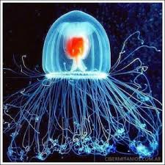
МЕДУЗЕ
Медуза је један од морфолошких облика жарњака (Cnidaria) који води слободнопливајући начин живота, размножава се полно и има облик звона чиме се разликује од другог облика - полипа. Углавном су скоро прозирне и тело им садржи велики удео воде.

Slide 5
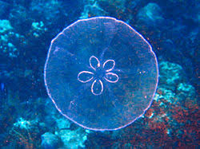
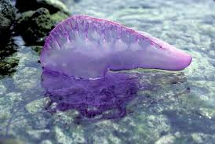
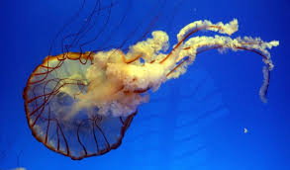
МЕДУЗЕ
МЕДУЗЕ: ПОРТУГАЛСКА КРСТАШИЦА, ИРУКАНЏИ И АУРЕЛИЈА.

Slide 6
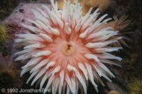
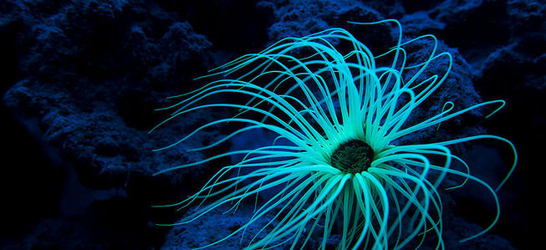
САСЕ
Морске сасе су име добиле због тога што изгледом подсећају на цвеће. Ове животиње веома личе на хидре. Али живе углавном у морима имају више ручица од хидри и могу да буду много крупније.

Slide 7
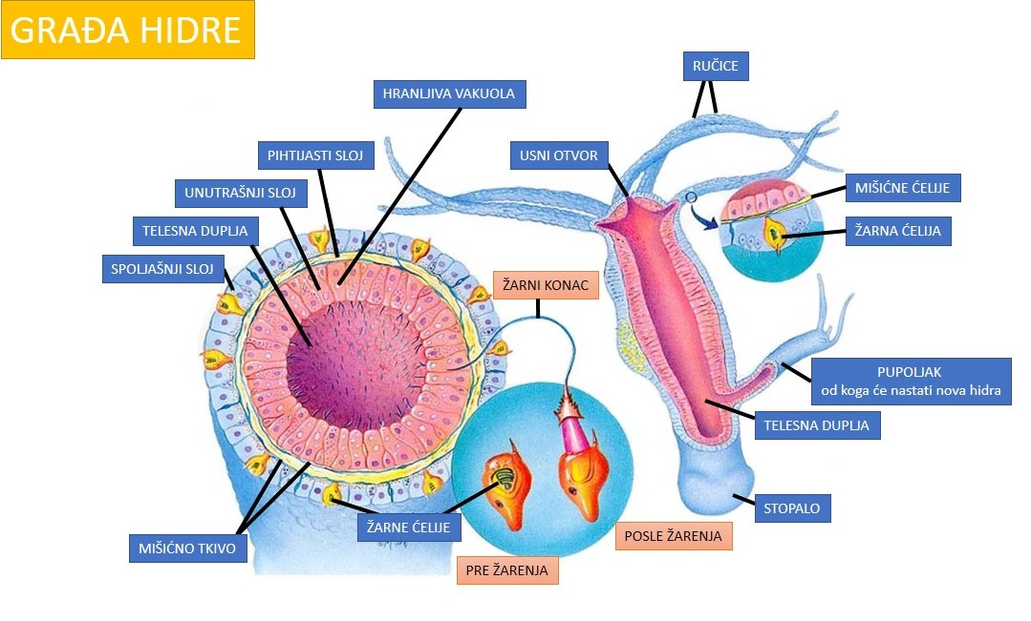
ХИДРЕ
ХИДРЕ су дупљари који живе у слатким водама. Индикатори су чистих вода тј. насељавају бистре и прозирне воде.
Живе причвршћене за гранчице, лишће и камење јер су јако мале. Порасту само до 2 cm. Због величине и облика тешко се препознаје у односу на околину у којој живи.
Kао и сунђери воде сесилан начин живота, углавном су причврсћене за речно дно или неки други организам.

Slide 8
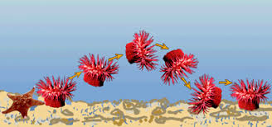
ХИДРЕ
Дупљари живе искључиво у води појединачно или у колонијама. Хране се разним ситним животињама најчешће рачићима, а неки и лове рибе. За разлику од сунђера дупљари имају ткива. У њих спадају хидре, власуље (морске сасе), корали, медузе.

Slide 9
ХИДРЕ
Размножава се пупљењем, а може и полно преко оплођених јаја. Има зрачну симетрију тела. Када поред хидре прође нека животиња и додирне жарну ћелију хидра избаци кончић и стрелица се забоде у жртву. Кроз кончић се убризгава отров. Хидра затим ручицама убацује плен кроз уста у цревну дупљу. Варење се не одвија као код сунђера у хранљивим вакуолама, већ прво почиње ван ћелије, у цревној дупљи.

Slide 10
ХИДРЕ
Жарне ћелије: налазе се у спољашњем слоју. Оне су најбројније на ручицама. Њима се хидра брани и лови плен.
Нервне ћелије: распоређене су по целом телу.

Slide 11
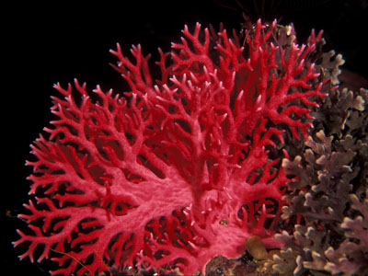
ЦРВЕНИ КОЛАРИ
Корали са својим љуштурама често могу да се виде као украс. Од њих се прави накит.

Slide 12
ЦРВЕНИ КОЛАРИ
О њиховој лепоти сведочи и податак да је у двору руских царева у Санкт Петербургу постајала соба украшена црвеним коралима. Иначе тај двор је познат по најскупље и најбогатије украшеним зидовима на свету. Многи украси су од чистог злата.

Slide 13
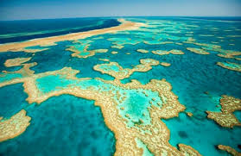
КОРАЛНИ ГРЕБЕНОВИ
Корални гребен је структура у облику гребена у мору, коју творе жарњаци и која с временом постане довољно велика да има значајан еколошки и физички утицај на своју околину. То су највеће структуре изграђене од живих организама на свету. Укупна површина коралних гребена износи 600.000 km², а на Малдивима се гребени издижу до 2.200 метара изнад морског дна.

Slide 14
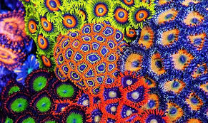
КОРАЛИ
Корали су жарњаци који имају само облик полипа, солитарних или колонијалних, али увек сесилних (причвршћених за подлогу). Тело им је цилиндричног облика са усним отвором у облику пукотине око кога је венац пипака. Усни отвор се налази на слободном крају и наставља се на гастроваскуларну дупљу.
.

Slide 15
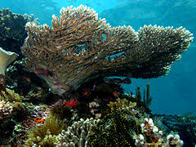
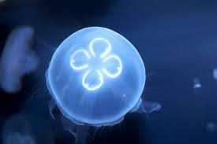
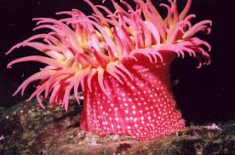
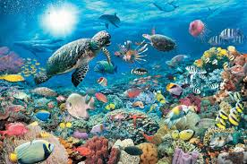
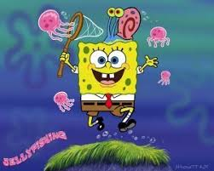
ДУПЉАРИ

